Slide 1
프론트엔드와 앱 개발

Slide 2
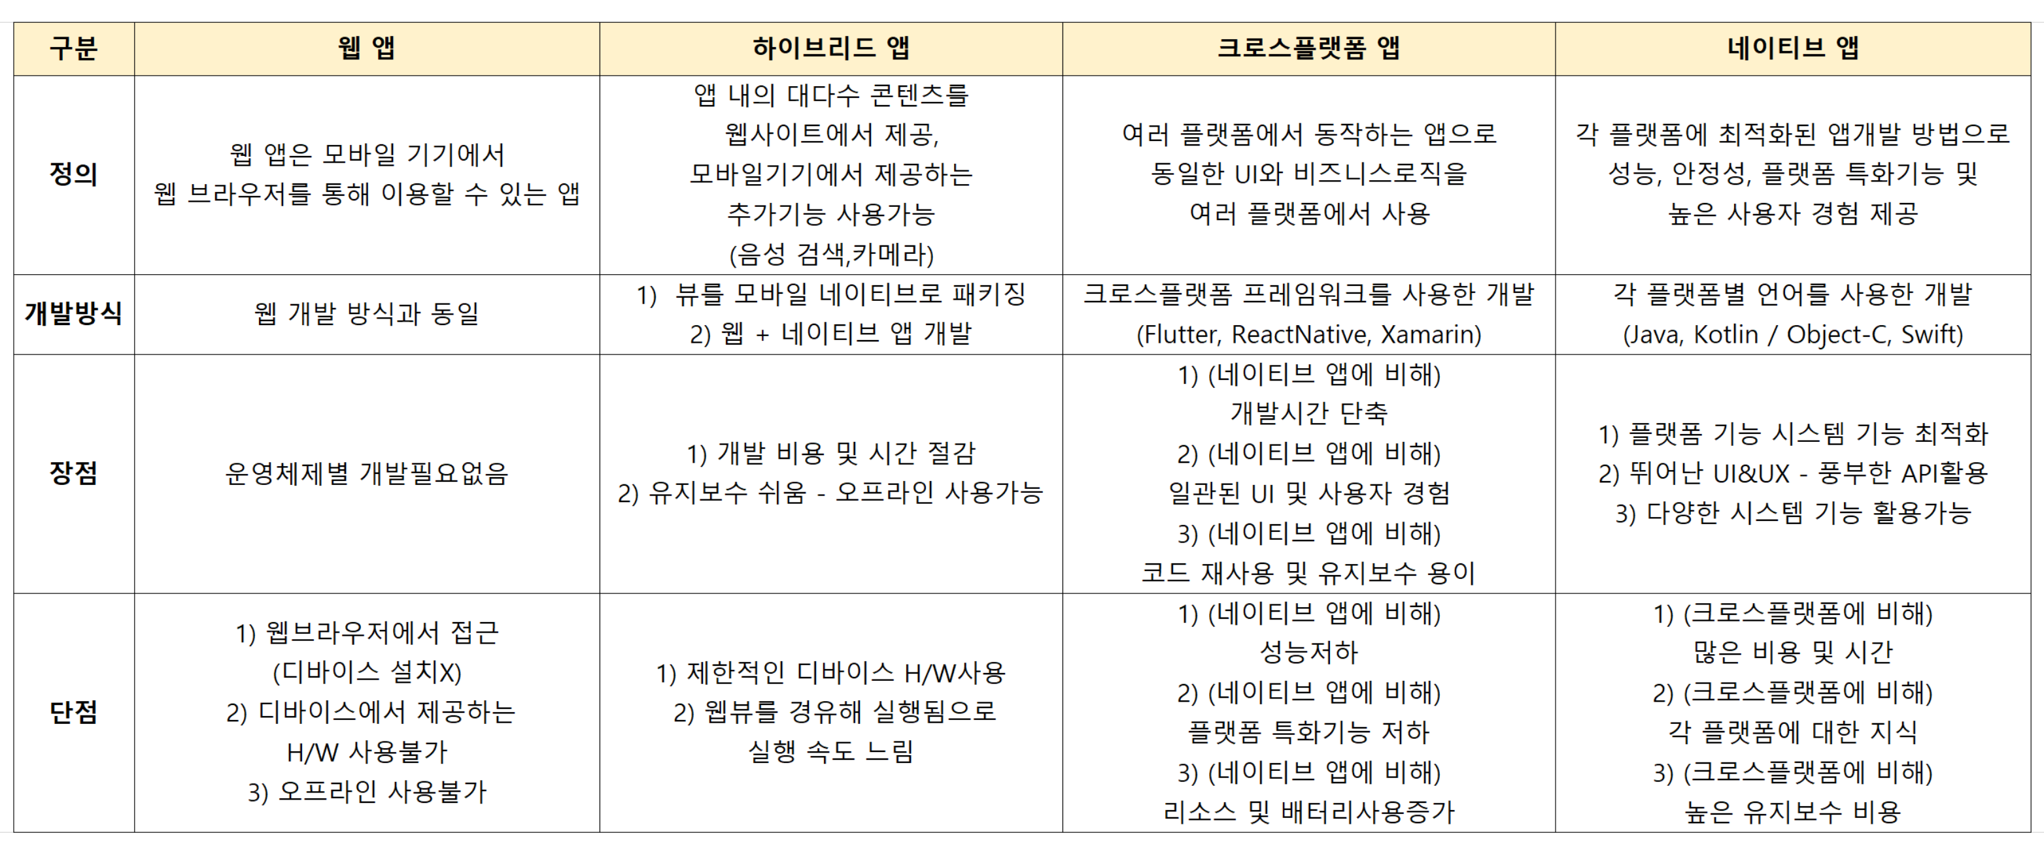
앱 개발의 종류

Slide 3
웹 앱
웹 기술을 사용하여 개발된 앱
모바일 웹 브라우저에서 실행할 수 있다

Slide 4
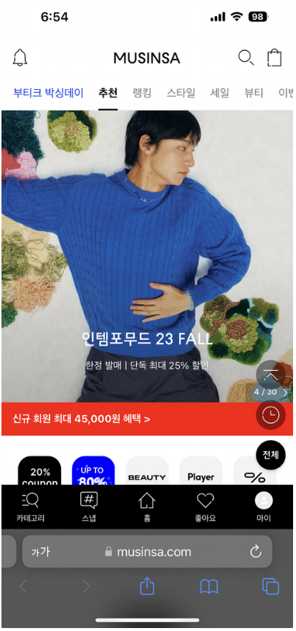
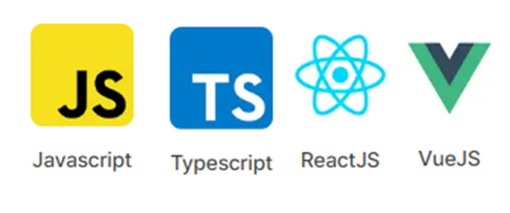
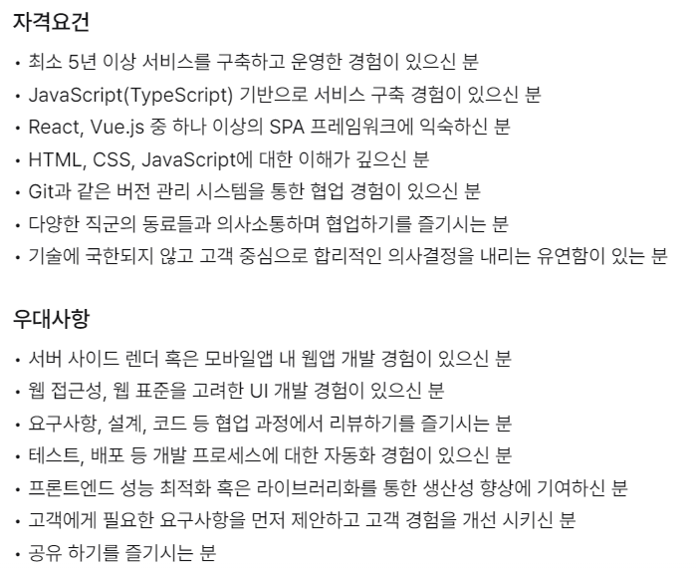

Slide 5
하이브리드 앱
앱의 화면이나 기능 등 콘텐츠 영역은 웹 뷰를 통해 웹 앱 제작
앱 배포에 필요한 앱 패키징 처리는 네이티브 앱으로 구현

Slide 6
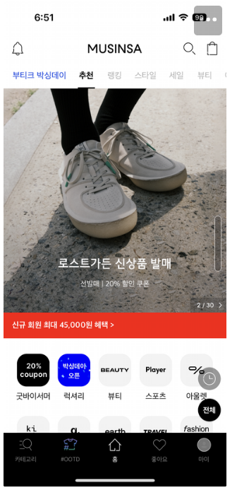
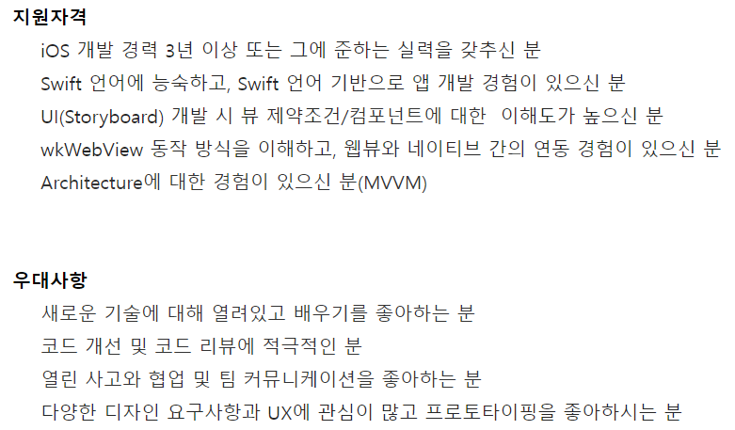
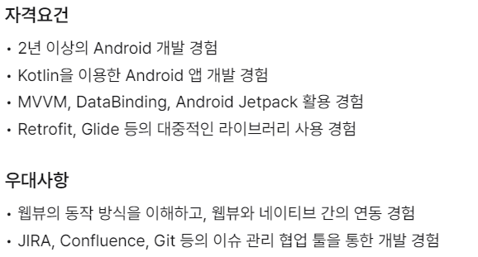

Slide 7
크로스 플랫폼 앱
한 가지 개발 프레임워크로 안드로이드, iOS 네이티브 앱을 구현

Slide 8
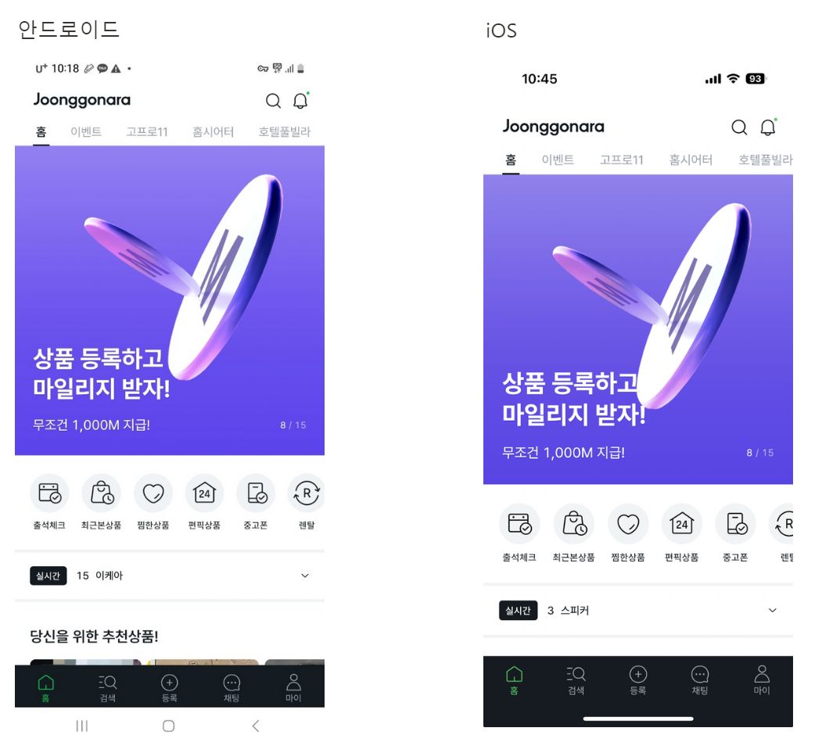
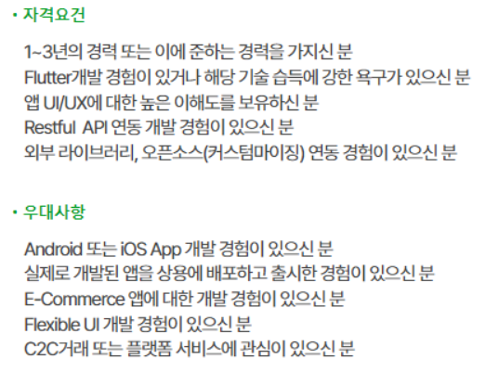

Slide 9
네이티브 앱
안드로이드와 iOS 각각의 플랫폼에서 요구하는 언어로 앱을 구현
iOS는 주로 Swift와 Objective-C
안드로이드는 Java나 Kotlin

Slide 10
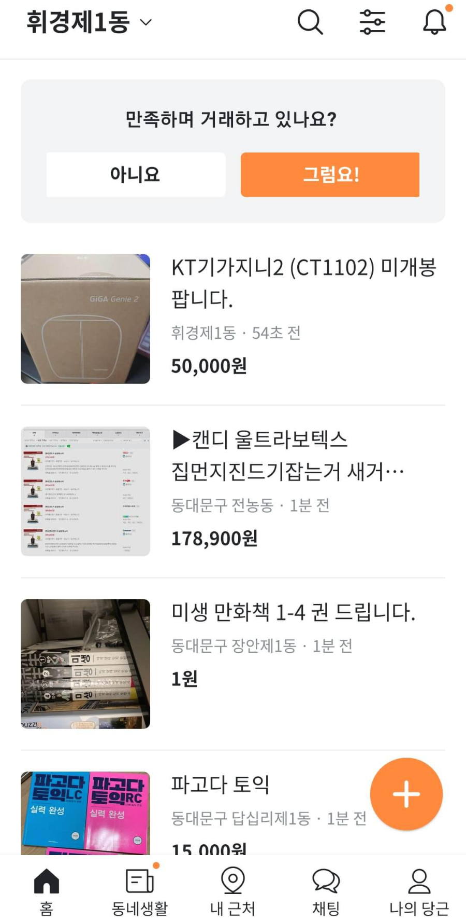
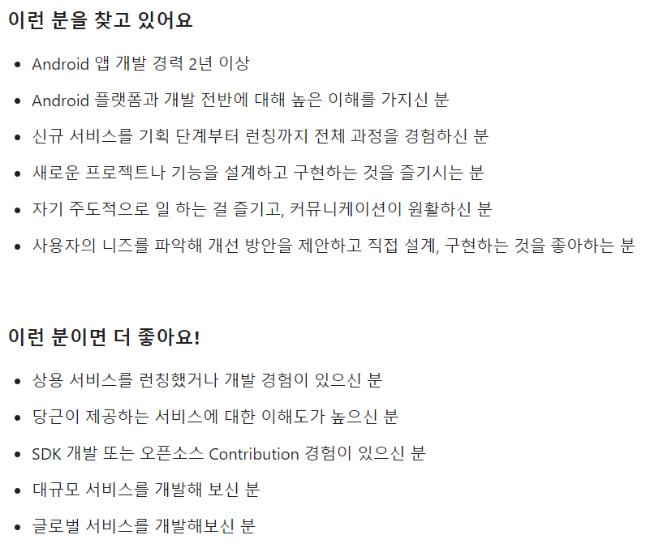
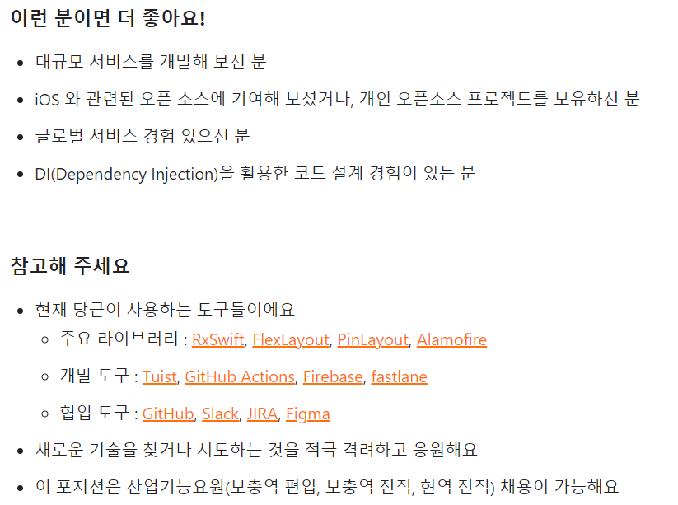

Slide 11
PWA vs 하이브리드 앱
검색 엔진 둘 다 모두 앱 스토어에서 제공이 가능 PWA는 하이브리드 앱보다 검색 엔진 결과에서 더 높은 우선 순위를 가진다.
성능 PWA는 하이브리드 앱보다 크기가 작고 storage와 memory 사용량이 더 적다. 하지만 브라우저 종속성으로 인해 모바일 배터리 소모량이 증가 할 수 있다.
성숙도 PWA는 하이브리드 앱보다 새로운 기술로 하이브리드 앱의 개발 비용이 더 적게 든다.

Slide 12
그럼 왜 PWA를 사용할까 ?
PWA는 저장된 캐시를 이용해 네트워크가 불안정해도 앱 사용이 가능하다.
네이티브 앱과 마찬가지로 알림, 카메라, 마이크 등등 모바일 기기 자체의 기능도 사용할 수 있다.
이미 익숙한 웹 기술을 이용하여 앱을 만들 수 있다.

Slide 13
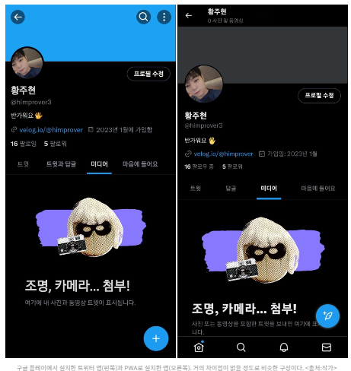
사용자 대기시간 30% 감소
및
로딩 속도 75% 이상 향상

Slide 14
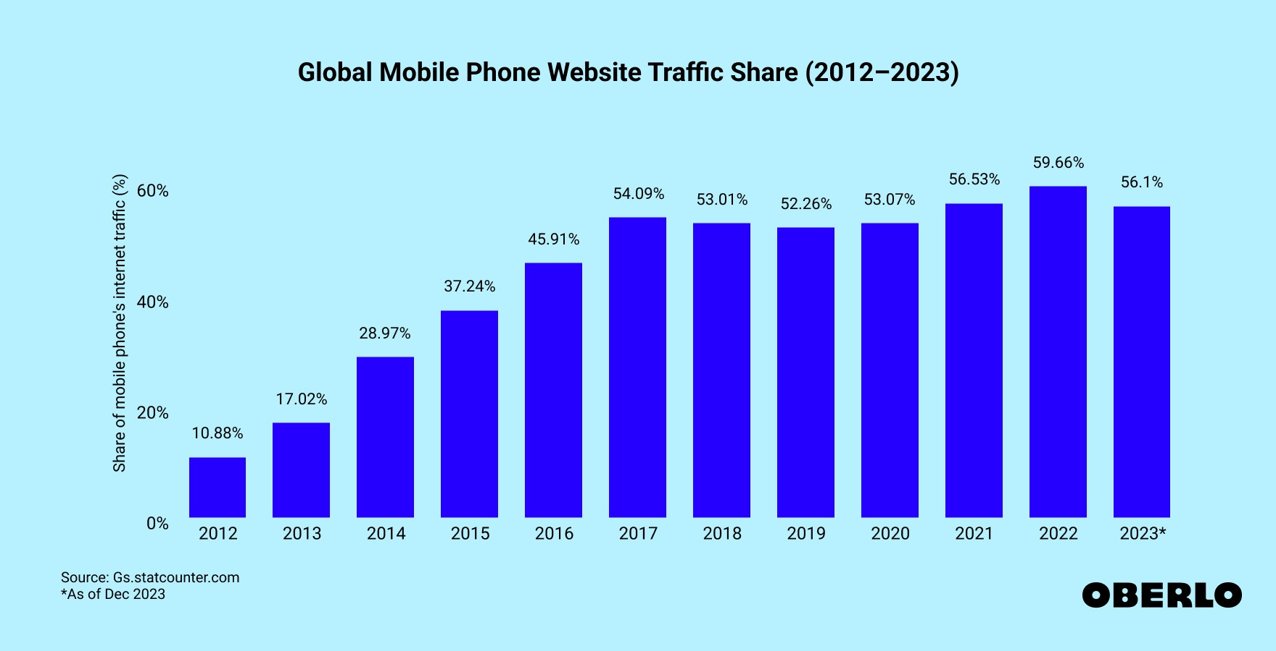

Slide 15

감사합니다

